Slide 1
编译原理习题课（一）
尹熙喆
xizheyin@smail.nju.edu.cn

Slide 2
作业等第
作业共分A, B, C三个等第
A：答题不糊弄（绝大多数同学）
B：答题很差，大部分题目书写较少（极少部分）
C：特别糊弄（非常非常少）
原则上A为满分，B拿50%分数，C视为没交
几乎全部提交的同学为A，除非极个别特别不认真的为B/C
Notes:
绝大部分同学完成的比较好，注意是绝大部分，所以不用担心

Slide 3
课外学习资料
龙书核心作者所授课程（STU，CMU）
STU-CS143，CS243，CS343 逐步深入
CS143 - Compilers（Instructor: Alex Aiken）
Compiler基础知识，完整介绍了COOL语言的实现过程
COOL语言：面向教学的编程语言，同时兼有OO特性
Lecture：课程官网（2021版）
Video：B站有部分熟肉，edX有完整生肉
Notes:
这里是一些跟编译原理相关的课程和实验。有余力的同学可以去听一听

Slide 4
课外学习资料
CS243 - Advanced Compilers
编译器的结构都十分类似，Fortran开始结构比重变化：
工作重心：从解析器（Parser）到优化（Optimization）
Lecture-21: Program Analysis and Optimization
Lecture-06:（Ullman）: Advanced Compiling Techniques
缺少视频，21版讲义过于简单，06版适用于自学
CS343 - Advanced Topics in Compilers
领域经典论文，以不同Topic为章节
选用论文截止2014年

Slide 5
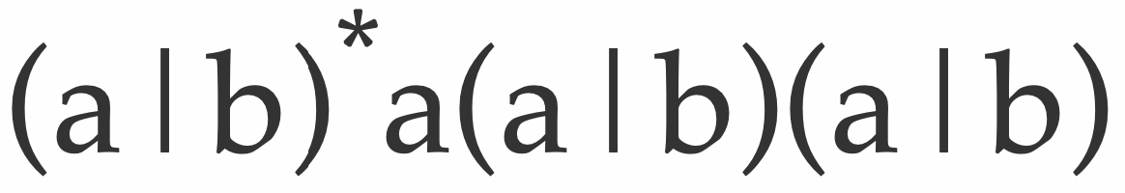
第三章
1. 试描述该正则表达式定义的语言：
由a和b组成的字符串，且倒数第三个字符为a。
解不唯一，回答尽量简洁
书图3-5
a和b组成的字符串
最后两位是a和b组成的字符串
倒数第三位一定是a
Notes:
第一题是跟正则表达式有关的。
先解释这些符号是啥，星号0或更多。这种简单题其实最容易出错

Slide 6
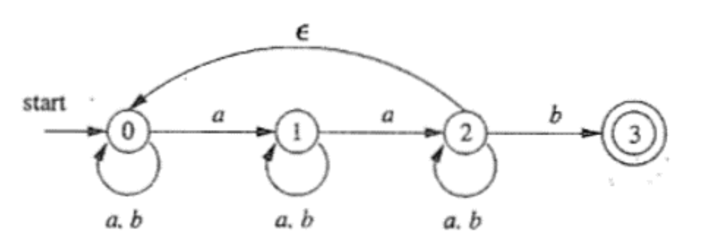
第三章
2. 找出下图NFA中所有标号为aabb的路径，这个NFA接受aabb吗？
标号为aabb的路径为：00000, 00111, 01111, 01222, 01223, 012000, 012200。
接受aabb，如路径01223。
Notes:
我们来演示一下，这道题也很容易出错，注意不要漏路径

Slide 7
第三章
3. 将下图中的NFA转化为DFA：
（书算法3.20）首先构造子集：
A: ε-closure(0)={0}
B: Dtran[A,a]=ε-closure(move(A,a))=ε-closure(0,1)={0,1}
C: Dtran[B,a]=ε-closure(move(B,a))=ε-closure(0,1,2)={0,1,2}
D: Dtran[C,b]= ε-closure(move(C,b))=ε-closure(0,1,2,3)={0,1,2,3}
构造状态转换表：
NFA状态 | DFA状态 | Input-a | Input-b
0 | A | B | A
0, 1 | B | C | B
0, 1, 2 | C | C | D
0, 1, 2, 3 | D | C | D
DFA：
b
b
a
b
start
a
a
b
A
B
C
D
a
Notes:
这个也画图演示

Slide 8
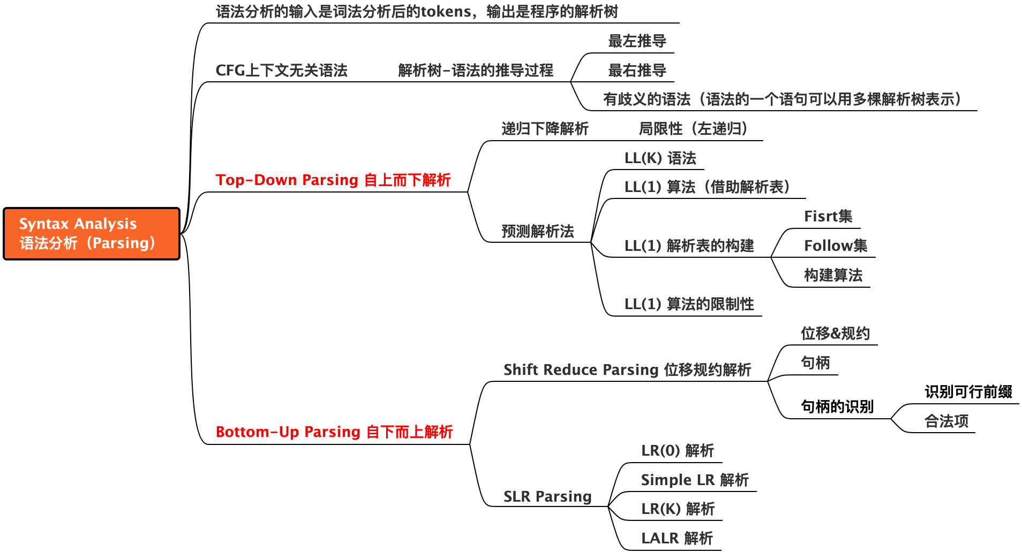
课后作业一

Slide 9
课后作业一
4. 考虑上下文无关文法：S→SS+|SS*|a 以及串aa+a*
（1）给出这个串的一个最左推导：
（2）给出这个串的一个最右推导：
lm: S=>SS* =>SS+S* =>aS+S* =>aa+S* =>aa+a*
rm: S=>SS* => Sa* =>SS+a* =>Sa+a* =>aa+a*
Notes:
做这种题目，可以先自己画一个树，就会清楚很多

Slide 10
第四章
1. 考虑上下文无关文法：S→SS+|SS*|a 以及串aa+a*
（3）给出这个串的一棵语法分析树；
以最左推导为例：lm: S=>SS* =>SS+S* =>aS+S* =>aa+S* =>aa+a*
S
S
S
*
S
S
+
a
a

Slide 11
第四章
2. 考虑上下文无关文法：S→0S1|01
给出该文法的预测分析表（需要先提取左公因子并消除左递归）
提取左公因子（书算法4.10）：
S → 0 A
A → S 1 | 1
消除左递归（书算法4.8，把S的右部带入，发现其实不需要消除）：
S → 0 A
A → 0 A 1 | 1
预测分析表：
非终结 符号 | 输入符号 | Input-a | Input-b
0 | 0 | 1 | $
S | S → 0 A
A | A → 0 A 1 | A → 1
Notes:
for （i＝1；i<=n；i++）
for （j＝1；j<=i－1；j++）
{ 把形如A_{i}→A_{j}γ的产生式改写成A_{i}→δ₁γ /δ₂γ /…/δ_{k}γ
其中A_{j}→δ₁ /δ₂ /…/δ_{k}是关于的A_{j}全部规则；
消除A_{i}规则中的直接左递归；
}
算法记清楚，期末可能考！！！
构造规则，对于A->α，
对FIRST(α)中的a，加入A->α到M[A, a]
如果ε∈FIRST(α)，对于FOLLOW(A)中每个终结符b，包括$，把A->α加入M[A, b]
其他条目都是error

Slide 12
第四章
3. 考虑上下文无关文法：S→SS+|SS*|a 以及串aa+a*
（1）给出该文法的Fisrt集和Follow集；
（2）指出下列最右句型的句柄:
（3）给出串aaa*a++自底向上的解析过程；
First(S) = {a} Follow(S) = {+, *, a, $}
SSS+a*+
SS+a*a+
aaa*a++
句柄: SS+
句柄: SS+
句柄: a
句型：包含非终结符和终结符的串，
可以是空串。
最右句型：包含了一个句柄，可以完成一次最右推导。
句柄：和某个产生式体匹配的子串（非正式）
Notes:
FIRST集合的求解规则计算各个文法符号X的FIRST(X)时，不断应用下列规则，直到再没有新的终结符号或者ε可以被加入到任何FIRST集合中为止。如果X是一个终结符号，那么FIRST(X) = X。如果X是一个非终结符号，且X -> Y1Y2 …Yk是一个产生式，其中k ≥ 1，那么如果对于某个i , a 在FIRST(Yi)中且ε在所有的FIRST(Y1)、FIRST(Y2)、….、FIRST(Yi-1)中，就把a加入到FIRST(X)中。也就是说，Y1…Yi-1 =>* ε。如果多于所有的j = 1,2,3,..,k , ε在FIRST(Yj)中，那么将 ε 加入到FIRST(X)中。比如，FIRST(Y1)中的所有符号一定在FIRST(X)中。如果Y1 不能推导出 ε ，那么，我们就不会再向FIRST(X)中加入任何符号，但是如果Y1 =>* ε ，那么我们就加上FIRST(Y2)，以此类推。如果X -> ε 是一个产生式，那么将ε 加入到FIRST(X)中。
FOLLOW集合的求解规则计算所有非终结符号A的FOLLOW(A)集合时，不断应用下列规则，直到再没有新的终结符号可以被加入到任意FOLLOW集合中为止。将 $ 放到FOLLOW(S)中，其中S是开始符号，而 $ 是输入右端的结束标记。如果存在一个产生式 A -> αBβ ， 那么FIRST(β)中除 ε之外的所有符号都在FOLLOW(B)中。如果存在一个产生式A -> αB，或存在产生式 A -> αBβ 且 FIRST(β)包含 ε ，那么FOLLOW(A)中的所有符号都在FOLLOW(B)中。

Slide 13
第四章
3. 考虑上下文无关文法：S→SS+|SS*|a 以及串aa+a*
（3）给出串aaa*a++自底向上的解析过程:
栈 | 输入 | 句柄 | 动作
$ | aaa*a++$ |  | 移入a
$a | aa*a++$ | a | 规约：S→a
$S | aa*a++$ |  | 移入a
$Sa | a*a++$ | a | 规约：S→a
$SS | a*a++$ |  | 移入a
$SSa | *a++$ | a | 规约：S→a
$SSS | *a++$ |  | 移入*
$SSS* | a++$ | SS* | 规约：S→SS*
$SS | a++$ |  | 移入a
栈 | 输入 | 句柄 | 动作
$SSa | ++$ | a | 规约：S→a
$SSS | ++$ |  | 移入+
$SSS+ | +$ | SS+ | 规约：S→SS+
$SS | +$ |  | 移入+
$SS+ | $ | SS+ | 规约：S→SS+
$S | $ |  | 接受
关于句柄的总结：
1. 句柄永远出现在栈顶；
2. 句柄永远不会出现在非终结符的左侧；
3. 自下而上解析完全基于句柄的识别；
Notes:
先画一个树看看，对着树讲

Slide 14
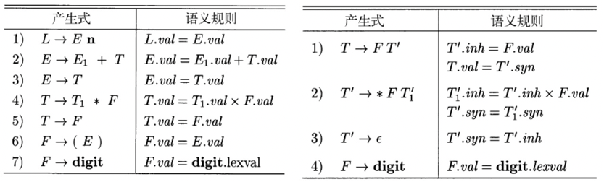
第五章
1. 扩展右图中的SDD，使他可以像左图所示那样处理表达式。
观察可以发现，左图的SDD只包含综合属性，右图的SDD包含继承属性和综合属性。
因此扩展即为将左图的+和*改为继承左运算分量的形式。
继承属性的语义规则（书例5.8）：
产生式 | 语义规则
T→FT’ | T’.inh = F.val T.val = T’.syn
T’→*FT₁’ | T₁.inh = T’.inh * F.val T.syn = T₁.syn

Slide 15
第五章
1. 扩展右图中的SDD，使他可以像左图所示那样处理表达式。
 | 产生式 | 语法规则
1） | L→En | L.val = E.val
2） | E→TE’ | E’.inh = T.val E.val = E’.syn
3） | E’→+TE₁’ | E₁.inh = E’.inh + T.val E.syn = E₁.syn
4） | E’→ε | E’.syn = E’.inh
5） | T→FT’ | T’.inh = F.val T.val = T’.syn
6） | T’→*FT₁’ | T₁.inh = T’.inh * F.val T.syn = T₁.syn
7） | T’→ε | T’.syn = T’.inh
8） | F→(E) | F.val = E.val
9） | F→digit | F.val = digit.lexval
Notes:
消除左递归实际上就是
E->E+T | T 变成 E->TE’ E’->+TE’ | ε

Slide 16
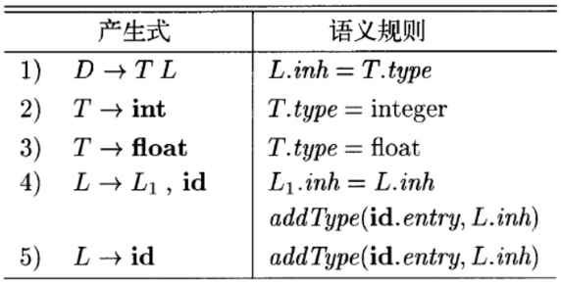
第五章
2. 对于图中的SDD，给出int x, y, z对应的注释语法分析树。
（书图5-9）的简单改写：
D
T.type = integer
L.inh = integer
int
L.inh = integer
,
id.entry = z
L属性定义的SDD，依赖图的边一定是从左到右的！
L.inh = integer
,
id.entry = y
id.entry = x
副作用为哑属性，不出现在树中
Notes:
Definition (综合属性 (Synthesized Attribute))
节点 N 上的综合属性只能通过 N 的子节点或 N 本身的属性来定义。
Definition (S 属性定义 (S-Attributed Definition))
如果一个 SDD 的每个属性都是综合属性, 则它是 S 属性定义。
Definition (继承属性 (Inherited Attribute))
节点 N 上的继承属性只能通过N 的父节点、N 本身和 N 的兄弟节 点上的属性来定义。
Definition (L 属性定义 (L-Attributed Definition))
如果一个 SDD 的每个属性
要么是综合属性,
要么是继承属性, 但是它的规则满足如下限制: 对于产生式 A → X1X2 . . . Xn 及其对应规则定义的继承属性 Xi .a, 则这个规则只能使用
(a) 和产生式头 A关联的继承属性;
(b) 位于Xi 左边的文法符号实例 X1、X2、. . . 、Xi−1 相关的继承属性或综合属性;
(c) 和这个 Xi 的实例本身相关的继承属性或综合属性, 但是在由这个 Xi 的全部属性组成的依赖图中不存在环。
则它是 L 属性定义。

Slide 17
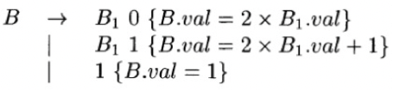
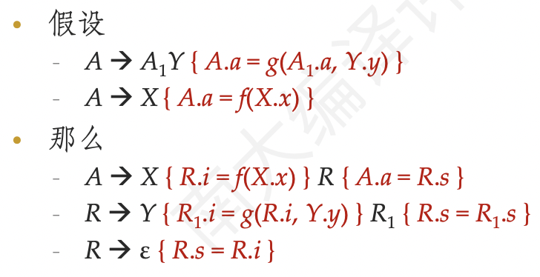
第五章
3. 图中的SDT计算了一个由0和1组成的串的值，它把输入的符号串当做按照正二进制数来解释。改写这个SDT，使 得基础文法不再是左递归的，但仍然可以计算出整个输入串的相同的B.val的值:
SDT消除左递归（书5.4.4节）：
如果不涉及属性值计算，将动作看作终结符进行处理；
如果涉及属性值计算，则通用解决方案为：
产生式 | 语义规则
T→FT’ | T’.inh = F.val T.val = T’.syn
T’→*FT₁’ | T₁.inh = T’.inh * F.val T.syn = T₁.syn

Slide 18
第五章
3. 图中的SDT计算了一个由0和1组成的串的值，它把输入的符号串当做按照正二进制数来解释。改写这个SDT，使 得基础文法不再是左递归的，但仍然可以计算出整个输入串的相同的B.val的值:
基础文法为：B → B₁ 0 | B₁ 1 | 1
不提取左公因子：
消除左递归：B → 1 A
A → 0 A₁ ｜ 1 A₁ ｜ ε
改写后的SDT：B → 1 {A.i = 1} A {B.val = A.val}
A → 0 {A₁.i = 2×A.i} A₁ {A.val = A₁.val}
| 1 {A₁.i = 2×A.i + 1} A₁ {A.val = A₁.val}
| ε {A.val = A.i}

Slide 19
随堂测试
1. 将下列正则表达式转换成DFA，并将DFA最小化:
(a*|b*)*
2. 文法：G: S→xSx|y 所识别的语言是？
3. 文法 E→E+E|E∗E|I 的句子 i∗i+i∗I 有几棵不同的语法树？

